Slide 1


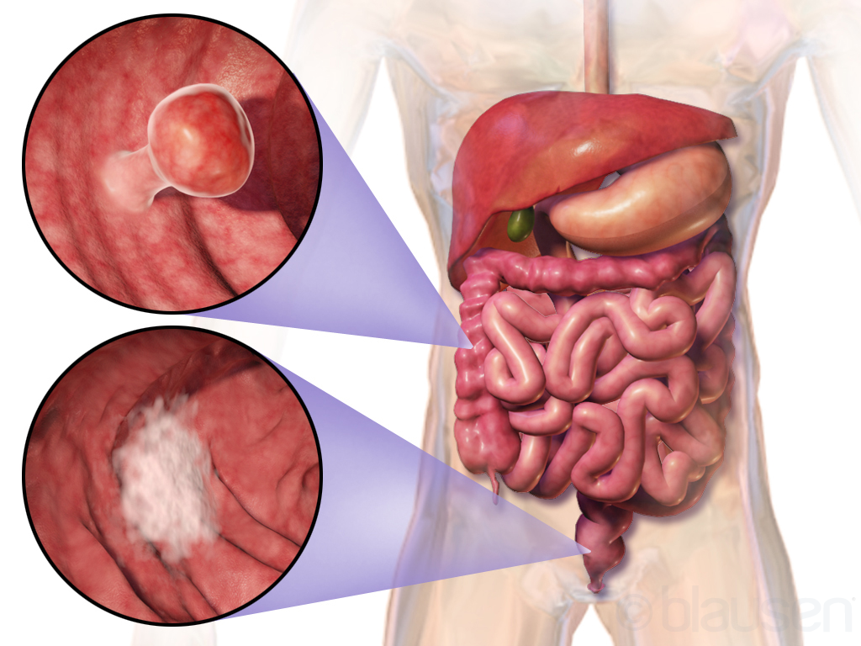
ĐẠI HỌC Y DƯỢC THÀNH PHỐ HỒ CHÍ MINH
BỆNH VIỆN UNG BƯỚU THÀNH PHỐ HỒ CHÍ MINH
BỆNH ÁN UNG THƯ TRỰC TRÀNG
NHÓM 3 Y16H

Slide 2
I. HÀNH CHÍNH

Slide 3
HÀNH CHÍNH
I
Họ và tên: Phạm Quốc Việt
Giới tính: Nam
Năm sinh: 1971 ( 50 tuổi)
Nghề nghiệp: Thợ mổ heo
Địa chỉ: 75/1 Thống Nhất, Tân Thới Nhì, Hóc Môn, TP. HCM
Ngày nhập viện:15/04/2021

Slide 4
II. LÝ DO NHẬP VIỆN

Slide 5
LÍ DO NHẬP VIỆN
II
Đau bụng

Slide 6
III. BỆNH SỬ

Slide 7
BỆNH SỬ
III
Bệnh nhân là người khai bệnh
Cách nhập viện 12 tháng bệnh nhân xuất hiện tình trạng đi tiêu nhiều lần trong ngày, cảm giác mót rặn, trung bình đi tiêu 3-4 lần/ngày, phân nhỏ cỡ 3-4 cm chiều dài, dẹt, màu xanh đen, thỉnh thoảng có máu đỏ tươi dính kèm phân lượng ít, xen kẽ với những ngày tiêu lỏng trong khi trước đó bệnh nhân chỉ đi 1 lần/ngày, phân vàng mềm đóng khuông. Bệnh nhân không đi khám và điều trị

Slide 8
BỆNH SỬ
III
Cách nhập viện 6 tháng tình trạng đi tiêu của bệnh nhân không cải thiện, cảm giác mót rặn nhiều hơn, phải vào nhà vệ sinh 9-10 lần/ngày, tuy nhiên chỉ có khoảng 2-3 lần là có ra phân, phân nhỏ dẹt nhiều hơn, có lúc đi ra nước, thỉnh thoảng có máu đó tươi lượng ít dính lên phân, không hoa mắt, chóng mặt sau khi đi tiêu. Bệnh nhân không có khối lòi ra khỏi hậu môn khi đi tiêu, không đau buốt hạu môn sau đi tiêu

Slide 9
BỆNH SỬ
III
Cách nhập viện 1,5 tháng bệnh nhân xuất hiện đau bụng nhiều vùng thượng vị, kéo dài từ 0h đến 5h sáng lúc bệnh nhân đang mổ heo, đau quặn cơn, cơn kéo dài 30 phút, mỗi cơn cách nhau 1 tiếng, cường độ trung bình, lan sang hạ sườn phải và hạ sườn trái, không yếu tố tăng giảm, bệnh nhân cố gắng làm việc tiếp. Sáng hôm sau bệnh nhân đi mua thuốc Tây không rõ loại, tình trạng đau giảm từ từ, đến trưa hôm sau thì hết hẳn. Tình trạng đi tiêu vẫn như mô tả phía trên. Sau đó khoảng 10 ngày, bệnh nhân xuất hiện cơn đau bụng với tính chất tương tự cơn trước đó, nhưng cường độ nặng hơn khiến bệnh nhân không chịu được ⇒ Đi khám bệnh viện Hóc Môn, được làm siêu âm bụng, CT scan bụng có cản quang, được chẩn đoán “U gan, U trực tràng” (Không xin được giấy tờ tuyến dưới), được bệnh viện giới thiệu lên khám BV Ung Bướu

Slide 10
BỆNH SỬ
III
Trong quá trình bệnh: Bệnh nhân có sụt khoảng 3kg từ 1,5 tháng nay, ăn uống bình thường, không sốt, không buồn nôn, không nôn, không tiểu khó, bụng không chướng, không cảm giác đau nhức xương, không khó thở, không đau ngực, không ho, không vàng da, không cơ giật, không chuột rút hay yếu liệt cơ

Slide 11
BỆNH SỬ
III
Tình trạng lúc nhập viện:
BN tỉnh, tiếp xúc tốt
Sinh hiệu:
Mạch: 72 lần/phút
Huyết áp: 110/70 mmHg
Nhịp thở: 20 lần/phút
Nhiệt độ: 37ºC
Cân nặng: 52kg, chiều cao: 1m65 => BMI: 19
Tim đều, phổi trong
Bụng mềm, ấn không điểm đau
Thăm khám hậu môn trực tràng: Sang thương trực tràng chồi sùi cách bờ hậu môn 5cm, bướu cấn chiếm hết lòng trực tràng

Slide 12
IV. TIỀN CĂN

Slide 13
TIỀN CĂN
IV
Bản thân:
Chưa ghi nhận tiền căn thay đổi thói quen đi tiêu tương tự.
Chưa ghi nhận bệnh lý ung thư, poly đại trực tràng, viêm đại tràng mạn tính, trĩ.
Chưa ghi nhận các bệnh lí nội khoa và bệnh lí huyết học khác.
Chưa ghi nhận tiền căn phẫu thuật
Không dị ứng thuốc, thức ăn
Không đang sử dụng thuốc nào cả
Thói quen:
Thuốc lá: 7 gói.năm (0.5 gói/ ngày, trong 15 năm), bỏ hút 15 năm.
Rượu: 0.5L/ ngày trong 20 năm, bỏ 4 năm.

Slide 14
TIỀN CĂN
IV
2. Gia đình:
Chưa ghi nhận tiền căn ung thư
Chưa ghi nhận tiền căn hội chứng Lynch, đa polyp gia đình

Slide 15
V. KHÁM LÂM SÀNG

Slide 16
KHÁM LÂM SÀNG (NGÀY 8/5)
V
1.Tổng trạng:
Bệnh nhân tỉnh, tiếp xúc tốt, ECOG=3
Sinh hiệu:
Mạch: 90 lần/phút
Huyết áp: 120/70 mmHg
Nhịp thở: 20 lần/phút
Chi ấm, CRT < 2s
Da niêm hồng, không phù
Không vàng da, không lòng bàn tay son, không sao mạch, không dấu xuất huyết

Slide 17
KHÁM LÂM SÀNG (NGÀY 8/5)
V
2. Đầu mặt cổ:
Khí quản không lệch
Tuyến giáp di động theo nhịp nuốt, không to
3. Khám hạch:
Hạch nách, hạch trên đòn, hạch từ nhóm I đến VI không sờ chạm
Hạch bẹn (T) 3x4 cm giới hạn rõ, bề mặt trơn láng, mật độ chắc, di động kém với mô xung quanh, ấn không đau. Da vung hạch không xưng đỏ, không loét da

Slide 18
KHÁM LÂM SÀNG (NGÀY 8/5)
V
4. Lồng ngực:
Cân đối, không chướng, di động theo nhịp thở, không sẹo, không tuần hoàn bàng hệ, không sao mạch.
Tim: T1, T2 đều rõ tần số 90 lần/phút
Phổi:rung thanh đều 2 bên, gõ trong, âm phế bào êm dịu hai bên phế trường, không ran.

Slide 19
KHÁM LÂM SÀNG (NGÀY 8/5)
V
5. Bụng:
Cân đối, không chướng, di động theo nhịp thở, không sẹo, không tuần hoàn bàng hệ, không phát hiện khối bất thường
Vết mỗ 10cm giữa bụng từ rốn đến hạ vị, mép vết thương và vùng da quanh mối chỉ không đỏ, không chảy dịch. Ấn đau nhẹ vết mỗ
Nhu động ruột: 5 lần /phút

Slide 20
KHÁM LÂM SÀNG (NGÀY 8/5)
V
5. Bụng:
Dẫn lưu:
Bên phải: 2 ống drain ¼ dưới phải: 1 ống ra dịch hồng, lượng 30ml; 1 ống ra dịch xanh đen, lượng 10ml; sonde rectal ra dịch hồng 50ml. Da quanh ống dẫn lưu, da không sưng, đỏ, không tiết dịch.
Bên trái: 1 ống drain ra dịch hồng lượng 10ml
Hậu môn nhân tạo: vị trí cạnh rốn bên trái, không thấy phân
Bụng mềm, ấn đau vết mổ,các vị trí khác ấn không đau.
Gan: ấn không đau, không sờ chạm bờ dưới của gan
Lách: không sờ chạm

Slide 21
KHÁM LÂM SÀNG (NGÀY 8/5)
V
4. Bụng:
Thăm khám trực tràng:
Nhìn: quanh hậu môn không có khối. Da quanh hậu môn còn nếp nhăn bình thường, không loét, không chảy dịch.
Cách bờ hậu môn 5cm có khối chiếm gần hết lòng trực tràng mật độ cứng, không đưa tay qua được
Cơ vòng hậu môn co thắt tốt
Rút găng có máu đỏ sậm lượng ít dính ở đầu ngón tay.
5. Thần kinh: cổ mềm, không dấu thần kinh định vị
6. Cơ xương khớp: không đau nhức các khớp

Slide 22
VI. TÓM TẮT BỆNH ÁN

Slide 23
TÓM TẮT BỆNH ÁN
VI
Bệnh nhân nam 50 tuổi, bệnh 1 năm nhập viện vì đau bụng. Qua hỏi bệnh và thăm khám lâm sàng ghi nhận:
Triệu chứng cơ năng:
1 năm: mót rặn, đi cầu ra máu lượng ít, phân nhỏ dẹt, số lượng phân giảm dần
1.5 tháng: đau thượng vị kiểu quặn cơn, mỗi cơn 30ph. Có hai đợt đau cách nhau 10 ngày
Sụt cân không chủ ý: sụt 3kg (từ 55kg-> 52kg)

Slide 24
TÓM TẮT BỆNH ÁN
VI
b. Triệu chứng thực thể:
Bệnh nhân tỉnh, tiếp xúc tốt, sinh hiệu ổn
Hạch bẹn (T) 3x4 cm, giới hạn rõ, mật độc chắc, bề mặt trơn láng, di động kém, ấn không đau
Vết mổ 10cm từ rốn xuống hạ vị không sưng, đỏ, không chảy dịch.
Thăm khám hậu môn trực tràng:
Cách bờ hậu môn 5cm có khối chiếm gần hết lòng trực tràng, không đưa tay qua được, mật độ cứng cơ vòng hậu môn co thắt tốt, rút găng ít máu đỏ sậm
Dẫn lưu:
+ Bên phải: 1 drain dịch hồng 30ml, 1 drain dịch xanh đen 10ml, sonde rectal dịch hồng 50ml
+ Bên trái: 1 drain dịch hồng 10ml
Hậu môn nhân tạo: không thấy phân

Slide 25
TÓM TẮT BỆNH ÁN
VI
b. Tiền căn:
Thuốc lá: đã bỏ 16 năm, trước đó 7 gói.năm
Rượu bia: 0.5L mỗi ngày, hầu như ngày nào cũng uống, uống được 20 năm

Slide 26
VII. ĐẶT VẤN ĐỀ

Slide 27
ĐẶT VẤN ĐỀ
VII
Xuất huyết tiêu hoá dưới, mức độ nhẹ
U trực tràng
Hạch bẹn (T)

Slide 28
VIII. CHẨN ĐOÁN SƠ BỘ

Slide 29
CHẨN ĐOÁN SƠ BỘ
VIII
Ung thư trực tràng

Slide 30
IX. CHẨN ĐOÁN PHÂN BIỆT

Slide 31
CHẨN ĐOÁN PHÂN BIỆT
IX
Viêm loét đại tràng xuất huyết

Slide 32
X. BIỆN LUẬN LÂM SÀNG

Slide 33
BIỆN LUẬN LÂM SÀNG
X
Xuất huyết tiêu hoá dưới, mức độ nhẹ
Bệnh nhân đi cầu ra máu đỏ tươi nên nghĩ nhiều bệnh nhân có xuất huyết tiêu hoá dưới
Mức độ nhẹ: vì lượng máu chỉ vài ml, sau đi tiêu bệnh nhân vẫn tỉnh táo, không chóng mặt, không vã mồ hôi.
Đề nghị: công thức máu, đông máu, nhóm máu

Slide 34
BIỆN LUẬN LÂM SÀNG
X
Nguyên nhân xuất huyết tiêu hóa:
Ung thư trực tràng: bệnh nhân nam, lớn tuổi (50 tuổi) đi tiêu ra máu kéo dài1 năm nay, thay đổi tính chất đi cầu: mót rặn, tăng số lần đi tiêu, số lượng phân giảm dần, sụt 3kg có ý nghĩa (5% trong 1 tháng). Thăm khám hậu môntrực tràng thấy có khối chiếm gần hếtlòng trực tràng. Hạch bẹn cứng, di động kém -> nghĩ nhiều.
Đề nghị CLS: nội soi toàn bộ khung đại tràng + sinh thiết u
Viêm loét đại tràng xuất huyết: bệnh nhân đi tiêu ra máu kéo dài kèm mót rặn, tăng số lần đi tiêu, lượng phân ít dần -> nghĩ nhiều

Slide 35
BIỆN LUẬN LÂM SÀNG
X
Nguyên nhân xuất huyết tiêu hóa:
Trĩ: khi đi cầu không thấy khối xuất hiện ở hậu môn, bệnh nhân không thấy đau buốt, rát ở hậu môn khi đi cầu -> không nghĩ
Chảy máu túi thừa: thường sẽ tự giới hạn sau lần chảy máu đầu tiên chứ không kéo dài -> không giống lâm sàng của bệnh nhân này. Bệnh nhân cũng không có các yếu tố nguy cơ chảy máu túi thừa: NSAIDs và aspirin kéo dài
Rối loạn đông máu: bệnh nhân không dùng thuốc kháng đông hay kháng kết tập tiểu cầu kéo dài, không có tiền sử và tiền căn gia đình về bệnh lí huyết học -> không nghĩ.

Slide 36
BIỆN LUẬN LÂM SÀNG
X
U trực tràng:
Khám ghi nhận có u ở trực tràng
Nghĩ là ác tính vì: u lớn, mật độ cứng, chiếm gần hết lòng trực tràng kèm hạch bẹn cứng, di động kém, ấn không đau nghĩ nhiều hạch di căn.
Đề nghị nội soi toàn bộ đại trực tràng, sinh thiết, siêu âm bụng chậu và siêu âm hạch bẹn
Di căn hạch: khám lâm sàng ghi nhận hạch bẹn 3x4cm mật độ cứng, không di động nghĩ hạch di căn =>
Di căn xa: ít nghĩ vì:
+ BN chưa có các triệu chứng di căn xa như: vàng da, ho, khó thở, thay đổi tri giác, co giật, đau nhức xương.
+ Khám chưa ghi nhận bất thường trên gan, phổi, hệ thần kinh.
Đề nghị CLS: XQ ngực thẳng, siêu âm bụng.

Slide 37
XI. ĐỀ NGHỊ CLS

Slide 38
ĐỀ NGHỊ CLS
XI
CLS chẩn đoán: nội soi toàn bộ khung đại trực tràng bằng ống mềm, sinh thiết + làm giải phẫu bệnh, siêu âm hạch bẹn, siêu âm bụng chậu
CLS thường quy: công thức máu, glucose máu, BUN, creatinin máu, AST, ALT, TQ, TCK, nhóm máu.

Slide 39
XII. BIỆN LUẬN CLS

Slide 40
BIỆN LUẬN CLS
XII
1. Nội soi toàn bộ đại trực tràng bằng ống mềm có gây mê:
Hậu môn: Cơ vòng co thắt tốt
Trực tràng: cách bờ hậu môn #5-10cm có bướu sùi, chiếm 1⁄2 chu
vi thành, ống soi còn qua được, sinh thiết
Đại tràng sigma: bình thường
Đại trành xuống: bình thường
Góc lách: bình thường
Đại tràng ngang: bình thường
Góc gan: bình thường
Đại tràng lên: bình thường
Manh tràng: bình thường
Van Bauhin: bình thường
KẾT LUẬN: Theo dõi ung thư trực tràng

Slide 41
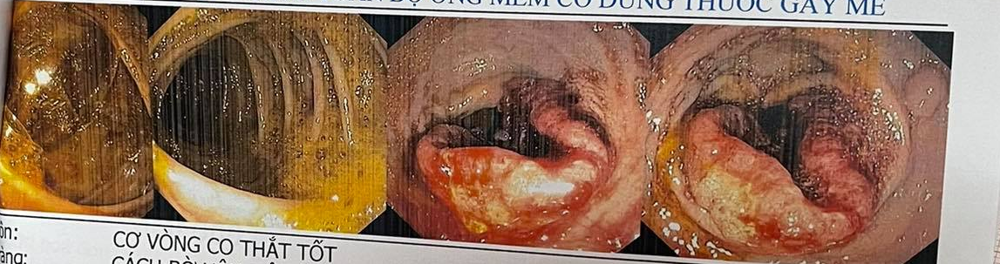
BIỆN LUẬN CLS
XII

Slide 42
BIỆN LUẬN CLS
XII
2. Kết quả giải phẫu bệnh:
Carcinoma tuyến, grade 2 (adenocarcinoma)
Biện luận: kết quả giải phẫu bệnh xác định đây là ung thư trực tràng
->CLS đánh giá giai đoạn: MRI bụng-chậu có cản từ, siêu âm bụng, XQ ngực thẳng, CEA

Slide 43
BIỆN LUẬN CLS
XII
3. CT scan (6/4/2021)
Gan to, cấu trúc thô, sang thương đa ổ giảm đậm độ rải rác nền gan 2 thùy, kt<=120mm, bắt cản quang trung bình sau tiêm, dãn nhẹ đường mật trong gan 2 thùy. Tĩnh mạch cửa không thuyên tắc
Nhu mô lách - tụy trên phim còn bình thường
Thận hai bên không to, không trướng nước
Tuyến thượng thận hai bên bình thường
Đa nốt mô vùng thượng vị và quanh ĐM thân tạng kt<= 12mm + đa nốt tương tự chậu và bẹn T, kt <=18mm
dịch bụng chậu (+)
Ghi nhận ảnh dày thành ống tiêu hóa 1/3 dưới trực tràng trên đoạn dài #3cm + nốt cạch T trực tràng tổn thương, kt #10mm

Slide 44
BIỆN LUẬN CLS
XII
KẾT LUẬN CT:
- Tổn thương gan nghĩ thứ phát
- Di căn hạch bụng chậu và bẹn trái
- Dịch bụng chậu
Tổn thương trực tràng nghĩ ác tính + hạch chậu cạnh trực tràng nghĩ thứ phát

Slide 45
BIỆN LUẬN CLS
XII
4. X-quang ngực thẳng
Thành ngực: không phát hiện hình ảnh bất thường
Màng phổi: không phát hiện hình ảnh bất thường
Trung thất: không phát hiện hình ảnh bất thường
Tim: không phát hiện hình ảnh bất thường
Mạch máu phổi: không phát hiện hình ảnh bất thường
Vòm hoành: không phát hiện hình ảnh bất thường
Phế trường: không phát hiện hình ảnh bất thường
KẾT LUẬN: X-quang ngực trong giới hạn bình thường

Slide 46
BIỆN LUẬN CLS
XII
5. Siêu âm bụng: (05/04/2021)
Gan: không to, bờ đều, đồng dạng, không sang thương khu trú.
- Hạ phân thùy VII, VIII có 2 khối echo dày, halo (+), kt=91x66mm và 113x70mm, không vôi hóa, không tăng sinh mạch máu
Hạ phân thùy II có sang thương tương tự, kt=52x29mm
MẬT: Túi mật không sỏi, đường mật trong gan không dãn. Ống mật chủ không sỏi, không dãn.
TỤY: Bình thường.
LÁCH: không to, đồng nhất

Slide 47
BIỆN LUẬN CLS
XII
THẬN 2 BÊN: không to, không sỏi, không ứ nước
BÀNG QUANG: Không sỏi, không bướu.
ĐỘNG MẠCH CHỦ BỤNG: không phình, không xơ vữa, không dòng chảy ngược, phân bố mạch máu phổ động mạch.
TĨNH MẠCH CHỦ DƯỚI: không dãn, không huyết khối, phân bố mạch máu phổ tĩnh mạch
DỊCH Ổ BỤNG: không có
- Không thấy hạch trong và sau phúc mạc.
- Dạ dày hạn chế khảo sát do bệnh nhân đã ăn.
KẾT LUẬN: TỔN THƯƠNG 2 THÙy NGHĨ DI CĂN

Slide 48
BIỆN LUẬN CLS
XII
6. CTM:
WBC: 10.5 (10^3/mm3) NEU: 53.4%
RBC: 5.19 (10^6/mm3) HGB: 15.7 g/dl HCT: 47.7%
MCV: 91.9 um3 MCH: 30.3 pg
PLT: 279 (10^3/mm3)
Trong giới hạn bình thường

Slide 49
BIỆN LUẬN CLS
XII
7. Sinh hóa máu:
Ure: 2.6 mmol/l
Creatinin: 72 umol/l
AST: 20 U/L ALT: 20 U/L
Glucose máu: 5.2 mmol/L
→ Trong giới hạn bình thường
Protein TP: 76.2 g/l
Albumin máu: 39.6 g/l
Globulin: 36.6 g/l
A/G: 1.1

Slide 50
BIỆN LUẬN CLS
XII
8. Đông máu
Đông máu bình thường
TS | 3 | <3 phút
TQ | 11.2 | 11 – 15 s
TCK | 28.8 | 22 – 44 s
Prothrombin | 95 | >70%
INR | 1.07 | 0.8 - 1.2

Slide 51
BIỆN LUẬN CLS
XII
9. Ion đồ:
Na+: 134.8 mmol/l
K+: 5.0 mmol/l
Cl-: 104.9 mmol/l
Ca++: 1.19 mmol/l
10. Marker ung thư:
CEA 73.7 ng/mL (0-5 ng/ml)
=> CEA tăng cao phù hợp với ung thư trực tràng => theo dõi CEA sau điều trị

Slide 52
BIỆN LUẬN CLS
XII
6. Tổng phân tích nước tiểu
Ery | Negative | <10 Ery/ul
Urobilinogen | 12 | ≤ 17 umol/L
Bilirubin | Negative | < 3.4 umol/L
Nitrite | Negative | Negative
Ketones | Negative | < 0.5 mmol/l
Pro | Negative | < 0.1 g/L
Glu | Negative | < 1.7mmol/L
pH | 6.5 | 4.8-7.5
S.G | 1.022 | 1.000 – 1.030
Leukocytes | Negative | <10 Leu/uL
Color | Yellow | Pale Yellow
Clarity | Clear | Clear

Slide 53
XIII. CHẨN ĐOÁN XÁC ĐỊNH

Slide 54
CHẨN ĐOÁN XÁC ĐỊNH
XIII
Carcinom trực tràng giai đoạn IVA (TxNxM1a) theo UICC 2017

Slide 55
XIII. TƯỜNG TRÌNH PHẪU THUẬT

Slide 56
TƯỜNG TRÌNH PHẪU THUẬT
XIII
Họ tên người bệnh: Phạm Quốc V. Tuổi:50 Giới tính: Nam
Khoa: Gây mê hồi sức
Vào viện lúc: 13 giờ 57 phút, ngày 28/04/2021
Phẫu thuật/ Thủ thuật lúc: 11 giờ 15 phút, ngày 30/04/2021
Phẫu thuật/ Thủ thuật kết thúc lúc: 13 giờ 00 phút, ngày 30/04/2021
Chẩn đoán: Trước phẫu thuật/ thủ thuât: Bướu ác trực tràng
Sau phẫu thuật/ thủ thuật: Bướu ác trực tràng viêm phúc mạc toàn thể/ ung thư trực tràng giữa di can gan đa ổ
Phương pháp phẫu thuật/ thủ thuật: mở bụng thăm dò, lau rửa ổ bụng, đặt dẫn lưu
Phương pháp vô cảm: gây mê nội khí quản
Can thiệp phẫu thuật: mở bụng thăm dò - rửa ổ bụng, dẫn lưu, hậu môn nhân tạo đại tràng sigma

Slide 57
TƯỜNG TRÌNH PHẪU THUẬT
XIII
Trình tự phẫu thuật/ thủ thuật:
Bệnh nhân nằm ngửa, tê tại chỗ từng lớp, vào bụng vùng hố chậu trái 1 đoạn 5cm, ghi nhận dịch ổ bụng vàng đục, tiến hành phết dịch ổ bụng vùng hố chậu trái, cấy mủ kháng sinh đồ.
Chuyển mê nội khí quản, vào bụng đường giữa trên dưới rốn, hút dịch ổ bụng vàng đục lượng khoảng 1 lít, rửa ổ bụng sạch, thám sát ghi nhận:
Gan hạ phân thùy VII, VIII có sang thương kt khoảng 10x5cm và 11x7cm, sượng, nghĩ di căn
Bề mặt vòm hoành trơn láng
Lách, tụy, thận nhẵn, không sang thương.
thám sát các quai ruột non không ghi nhận lỗ thủng.

Slide 58
TƯỜNG TRÌNH PHẪU THUẬT
XIII
thám sát vùng chậu ghi nhận lỗ thủng 1cm ở mặt trước trực tràng đoạn bướu vùng douglas, có giả mạc nhiều che bít lỗ thủng.
Rửa sạch bụng bằng nhiều nước
Tìm quai ruột đại tràng sigma, đưa ra ngoài thành bụng vùng hố chậu trái
dẫn lưu bên phải: 1 ống drain (trên) ở dưới hoành trên gan, 1 ống drain (dưới) ở vị trí túi mật. 1 sonde rectal tại vị trí lỗ thủng bướu trực tràng.
dẫn lưu bên trái: 1 ống drain vùng chậu trái
cố định mỗi ống vào thành bụng bằng soire 3.0
cầm máu kỹ, kiểm tra đủ gạc, đóng bụng vùng giữa dưới rốn 2 lớp bằng vicryl 1.0 và nylon 3.0

Slide 59
TƯỜNG TRÌNH PHẪU THUẬT
XIII
LÀM HẬU MÔN NHÂN TẠO:
- May khép cân cơ bằng vicryl 1.0
- đính thành đại tràng vào cân thành bụng
- xẻ ngang đại tràng, may lộn mép niêm mạc bằng soire 3.0, làm hậu môn nhân tạo kiểu quai
- dán túi hậu môn nhân tạo
=> chẩn đoán sau phẫu thuật: hậu phẫu mở hậu môn nhân tạo N4/ carcinom trực tràng giai đoạn IVA (pT4NxM1a) / viêm phúc mạc toàn thể

Slide 60
XIV. ĐIỀU TRỊ

Slide 61
ĐIỀU TRỊ
XIV
1. Ung thư trực tràng:
Hướng điều trị hiện tại: hóa trị
2. Chăm sóc cấp II:
Theo dõi ý thức, sinh hiệu, tình trạng đau bụng mỗi 08h.
Theo dõi tình trạng trung tiện, đại tiện mỗi 24h.
3. Dinh dưỡng:
Nuôi ăn qua đường tĩnh mạch

Slide 62
XV. TIÊN LƯỢNG

Slide 63
TIÊN LƯỢNG
XIV
Tiên lượng nặng

